Slide 1
representasjoner & målinger, data & indikatorer
Gruppetime 1.10.24

Slide 2
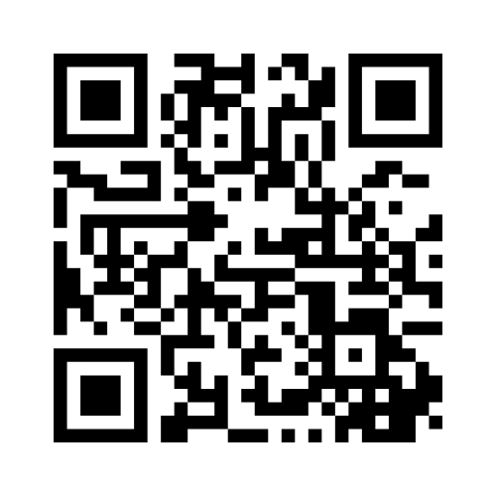

Slide 3
Oppsummering og innlevering den 22. November
Levering av gruppeoppgaven (fordypningsoppgaven)
22. November!
3 Uker fra i dag.
Grupper iløpet av dagen!

Slide 4
representasjoner & målinger, data & indikatorer

Slide 5
Oppvarming - To og to
Forklar kort til sidemannen hva en representasjon er (slik dere forstår det)

Slide 6
Hva er representasjon?
representasjon:
det å være representant, være stedfortreder ...
det å representere, være bilde, eksempel på (def fra NAOB)
representere:
fra latin repraesentare: vise seg på ny, vise fram
opptre på vegne av, i stedet for ...
være (typisk) eksempel på, tjene som (def fra NAOB) →
noe som står i stedet for noe annet
og som uttrykker viktige egenskaper ved dette
og er tilstede i den aktuelle situasjonen

Slide 7
RE-presentere
En indikator,
Data,
Målinger
presenterer noe på en annet måte, eller på nytt gjennom;

Slide 8

30°
😎
! ?

Slide 9
Representasjoner vs virkeligheten
Kom med eksempler på representasjoner av verden (virkeligheten)
EKS:
Kart = visualisering av verden
– Representerer noe på nytt med f. eks. fugleperspektiv

Slide 10
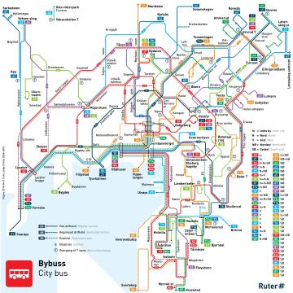
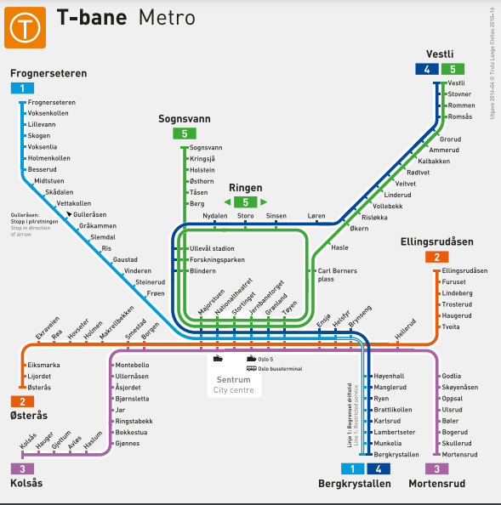
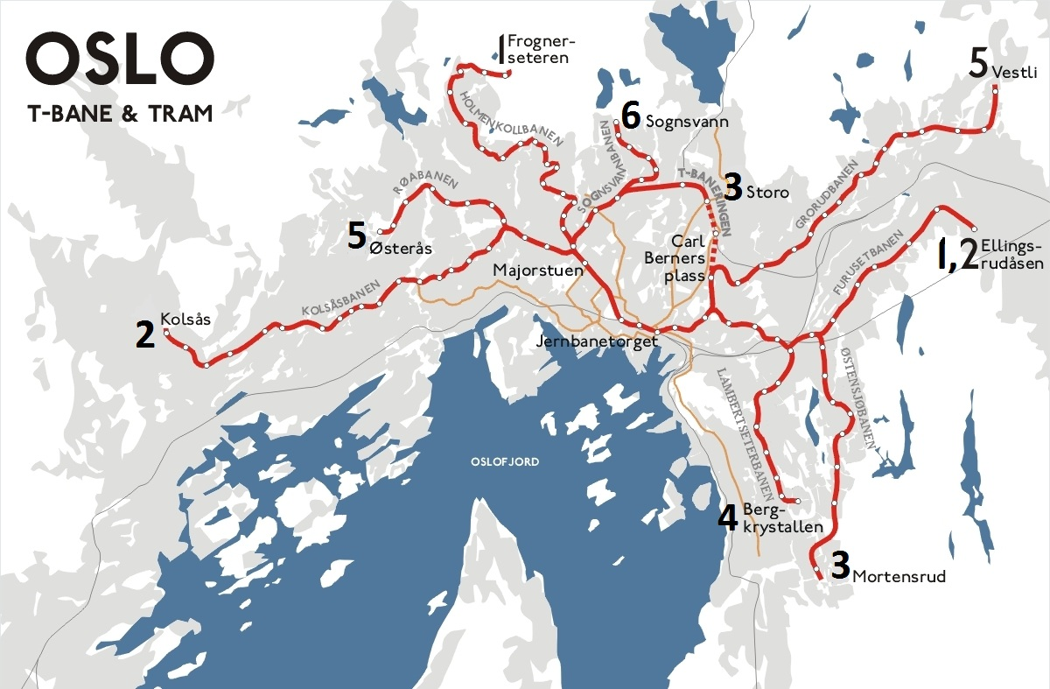

Slide 11
Representasjoner av oss
Diskuter noen eksempler på representasjoner av dere selv som har hatt en betydning for dere.
Er det en eller flere av disse som du ikke føler at du passer inn i?
Diskuter når en representasjon kan føre med seg noe positivt eller negativt.
Når har en representasjon begrenset eller muliggjort noe for deg?

Slide 12
Målesamfunnet
Hvilke typer målinger kommer vi over?
Hvorfor bruker vi disse målingene?
Hva betyr målinger for deg?
Er de noen gang viktigere enn hvordan du føler deg?

Slide 13
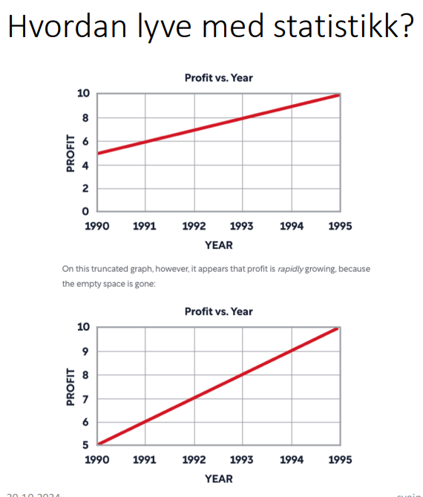
Misvisende representasjoner
Misvisende grafer

Slide 14
Oppgave, se hva som skjer når representasjoner går gærent!
Gå inn på “userinyerface.com”
user inyerface

Slide 15
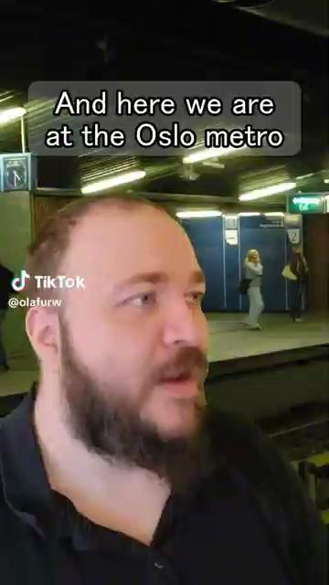

Slide 16



Representasjoner over tid
Hvordan kan representasjoner endre seg over tid?
Notes:
https://www.buzzfeed.com/kristatorres/hand-gesture-phone
Hvordan vil design av digitale ting bli
Eks med telefonikonet på mobilene - den yngre generasjonen har helt annet forhold til en anenn variant av telefoner enn det vi er vant med.

Slide 17
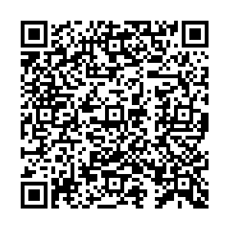
Giga mapping -Miro boarding
Skriv opp begreper og tanker

Slide 18
Giga Mapping – Oppgave 2 – 1 min!
Legg inn noe fra ditt eget lesenotat.
Supert med eksempler og/eller refleksjoner!

Slide 19
Giga Mapping – Oppgave 3
Finn koblinger mellom begreper og temaer vi har vært igjennom i bolk 1.
knytt det opp mot representasjoner & målinger, data & indikatorer
Beskriv hvorfor det er en kobling!

Slide 20
Hvorfor er representasjoner relevant for oss?

Slide 21
Hvorfor representasjoner?
Hjelper oss å sette ting i perspektiv
Gapminder.org – “Dollar street”
Dollar street

Slide 22
Pssst; 4220
The status of formal constructs in cooperative work. (Schmidt 1999)
formelle prosedyrer, arbeidsflyt, prosessmodeller og det vi vanligvis betrakter som trekk ved organisasjonsstrukturer?
Situerte handlinger utspiller seg «løsrevet» fra planer og formelle strukturer

Slide 23
Pssst; 4220
Schmidt: heuristikk som organisasjonsstrategi
(…proceeding to a solution by trial and error or by rules that are only loosely defined) => Standarder kan fungere som “rettesnorer”
Representasjoner av hva som er er “standard prosedyre” … kan hjelpe for å nå målet
MEN, “å følge” prosedyren er ikke nødvendigvis fasiten… for å nå målet

Slide 24
Tillit til tall og data science (muller et al.)
Hvordan påvirker data scientists data?
og kan det gjøre noe med tilliten til utfallet av dataanalyse?

Slide 25

Takk for i dag!
God helg!

